Slide 1
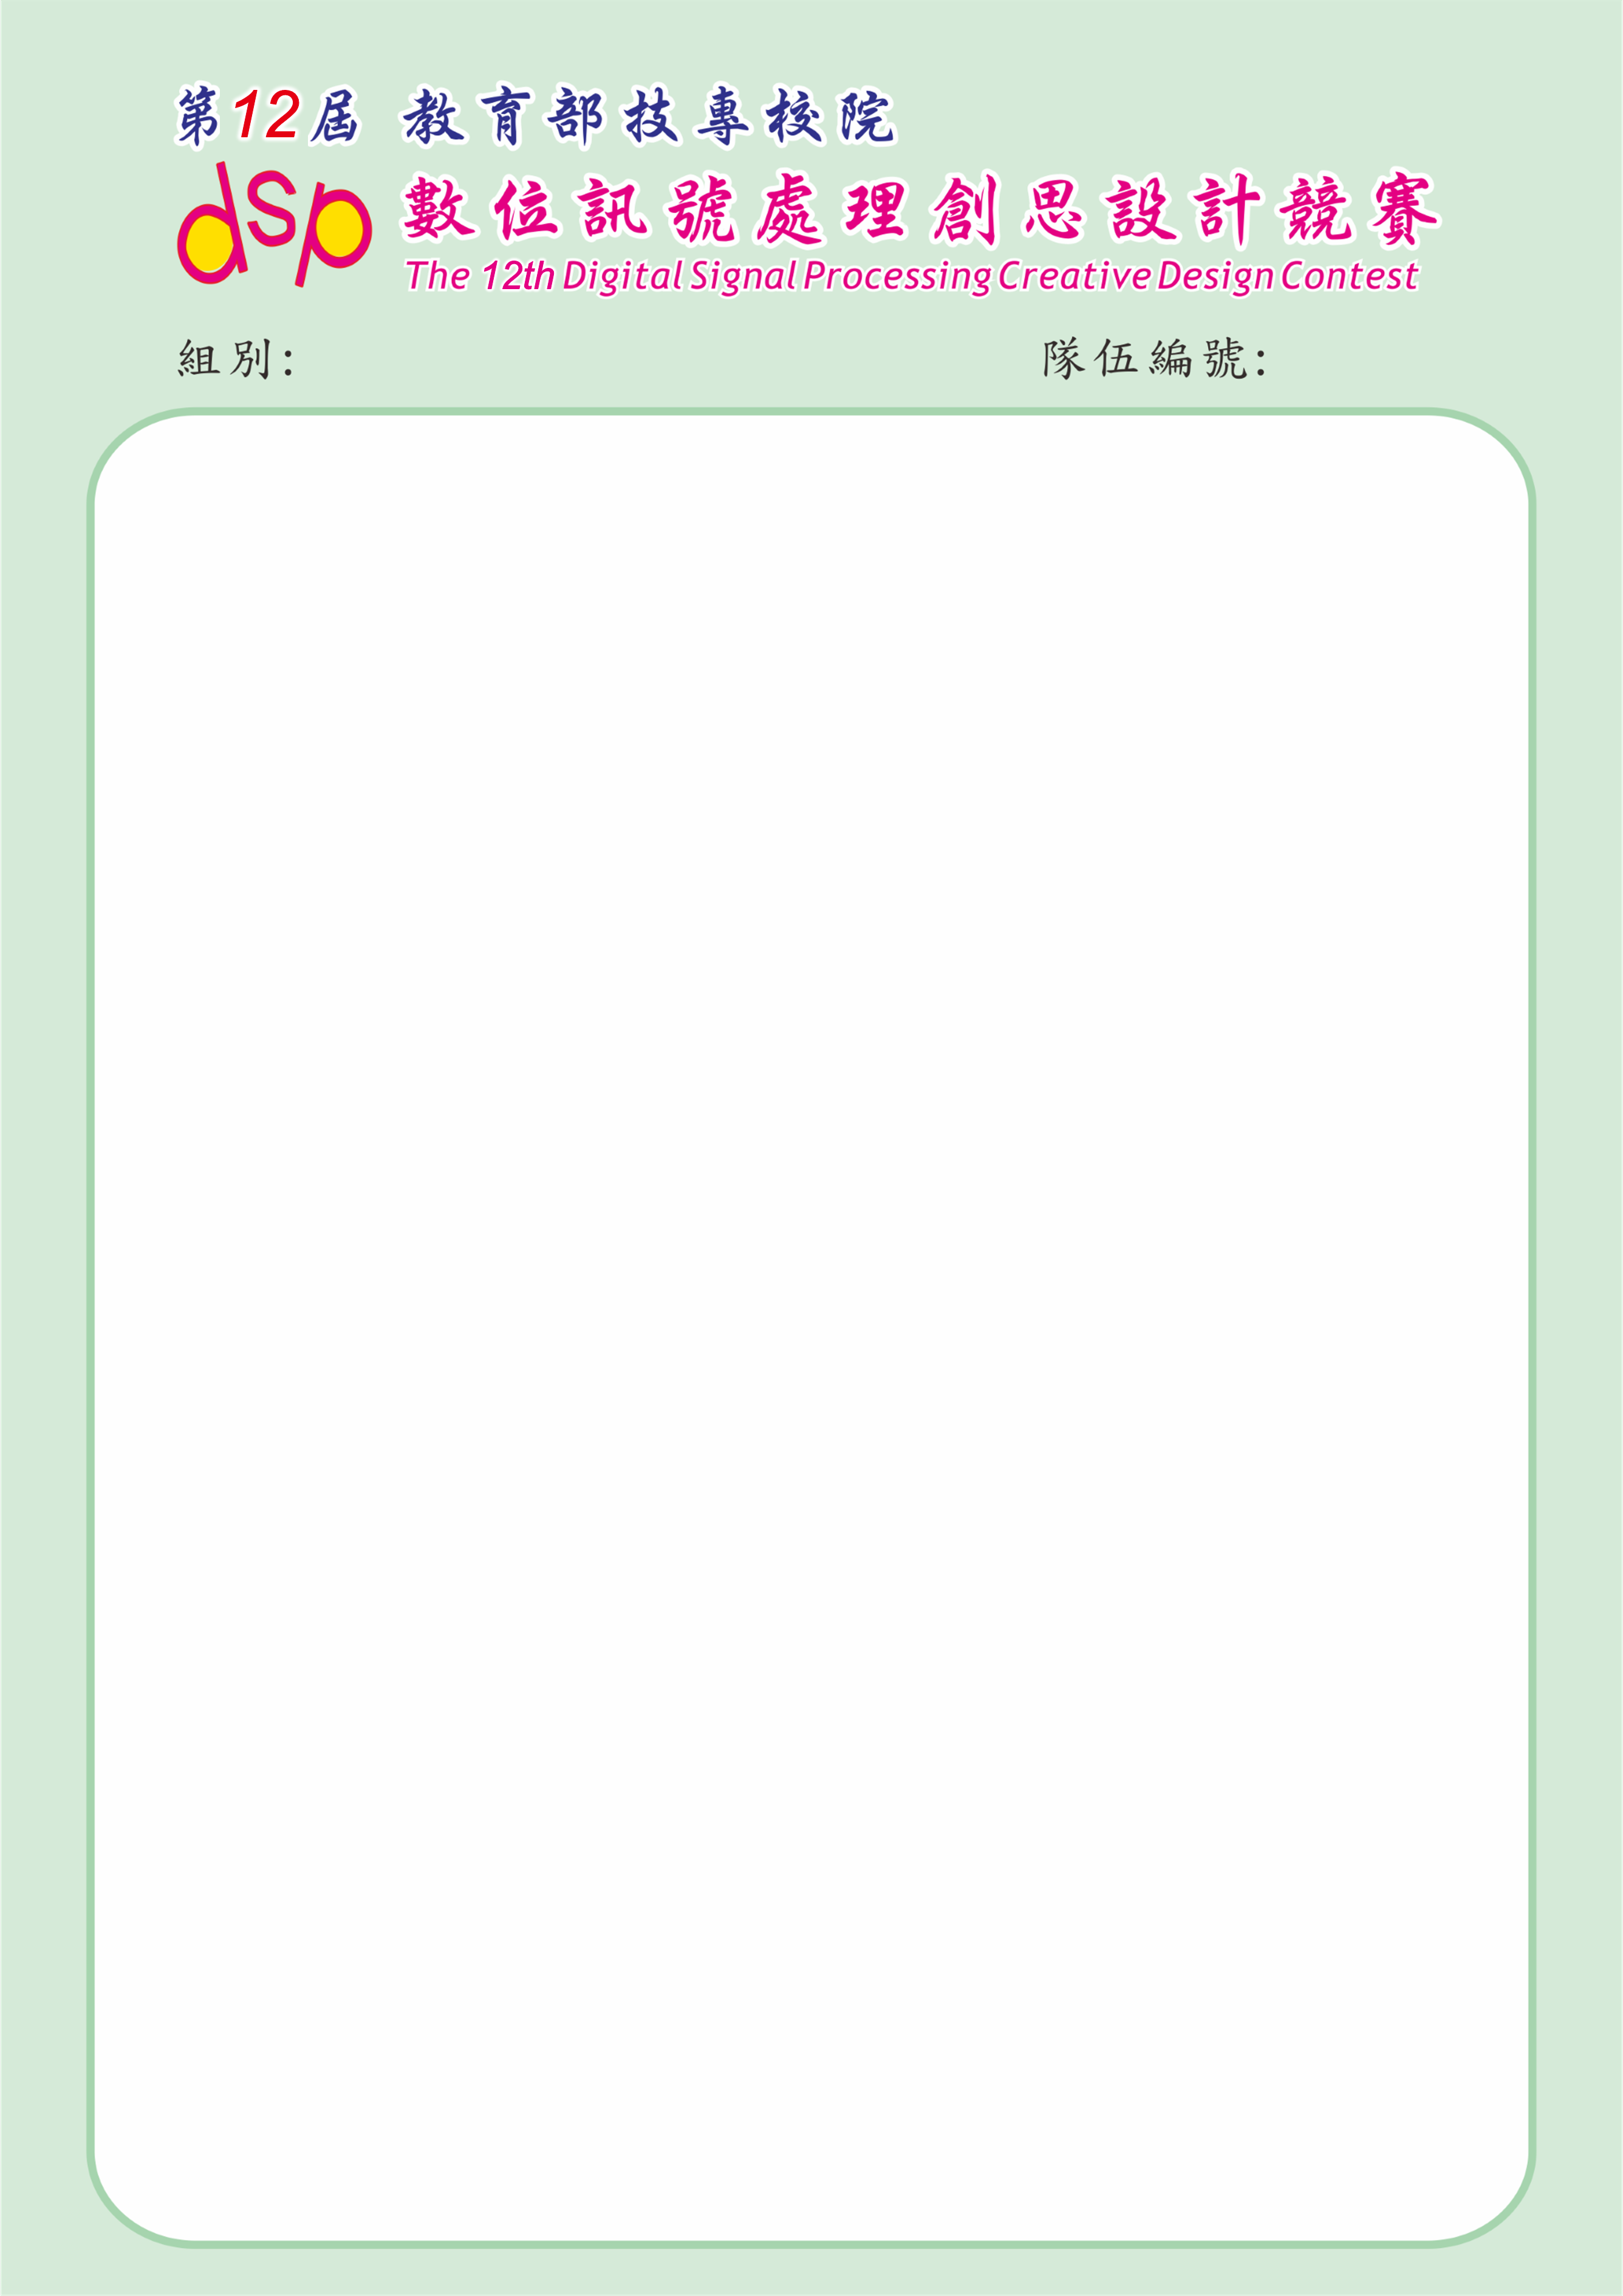
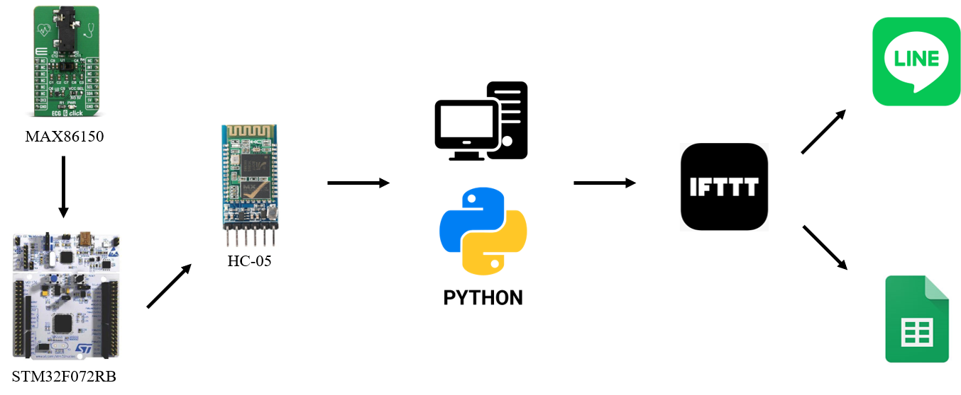
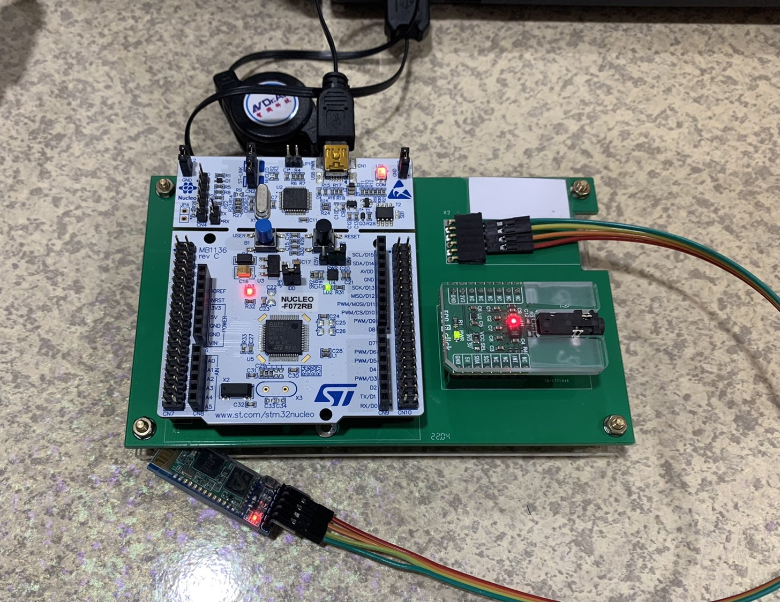
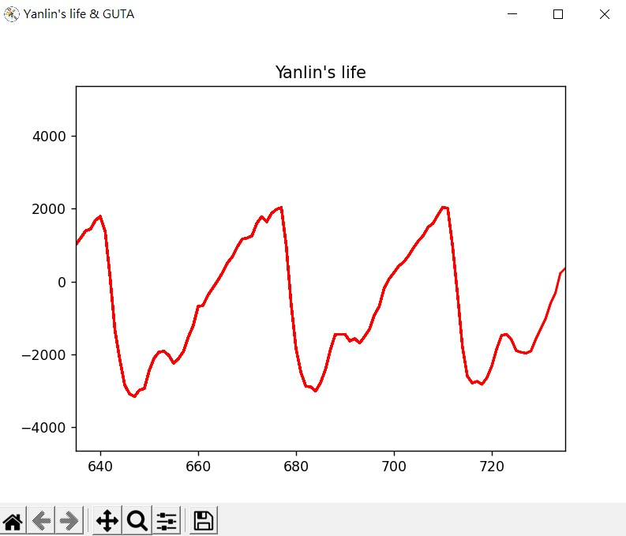
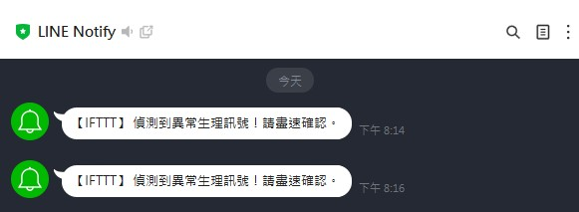
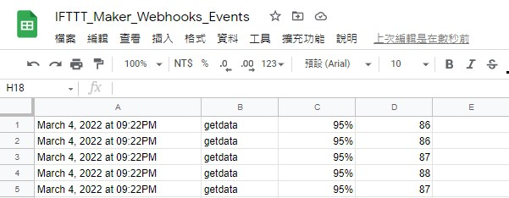
17
17th
A 軟體與嵌入式平台應用組
A-070
遠端健康檢測裝置
作品簡介
本作品將嵌入式晶片、血氧感測器、藍芽、Python、IFTTT等雲端技術結合，建立一個圖形化，並且將資料傳到雲端的遠端健康檢測裝置。近年來因疫情因素，進出醫院不便，或是家中有長輩但不能時時在身邊照顧，因此我們選用與健康最直接的指標，血氧與心跳進行量測、紀錄，然後上傳到雲端，進行遠端的觀測，並且若有偵測到異常的身體訊號，能夠即時的傳送訊息通知。
系統架構
首先將手指放在血氧感測器上，血氧感測器接收到資料，傳到主控板後再藉由藍芽傳輸資料至電腦，在Python上進行繪圖將資料圖形化，並且將資料透過一系列的處理，換算成血氧濃度(SpO2)、心率，最後在觸發IFTTT將資料傳送至雲端，若有異常身體訊號則會傳送訊息至LINE。
作品成果

